Slide 1


Школа пациента
«Повышение физической активности»
Занятие 1

Slide 2

Цели 1-го занятия
Информирование участников школы о здоровом образе жизни, критериях отнесения к лицам, ведущим здоровый образ жизни.
Информирование о факторах риска развития хронических неинфекционных заболеваний и их вкладе в формирование образа жизни.
Информирование о видах физической активности, причинах и основных клинических проявлениях гиподинамии, влиянии на состояние здоровья;

Slide 3

Образ жизни. Критерии здорового образа жизни. Факторы риска хронических неинфекционных заболеваний.
Здоровье у человека, по определению Всемирной организации здравоохранения (ВОЗ) — это состояние полного физического, душевного и социального благополучия, а не только отсутствие болезней.

Slide 4
Группы факторов, влияющих на наше здоровье
10%
20%
20%
50%
Медицина
Экология
Генетика
(Наследственность)
Образ жизни
Здоровье человека зависит от многих факторов, и их доля во влиянии на здоровье человека значительно различается: наследственность, экология среды обитания, состояние здравоохранения и медицинской помощи в регионе проживания, а также образ жизни, доля влияния которого на здоровье составляет около 50%.

Slide 5

Здоровый образ жизни
ЗОЖ — это образ жизни человека, помогающий сохранить здоровье и снизить риск неинфекционных заболеваний (НИЗ).
В соответствии с рекомендациями ВОЗ здоровый образ жизни включает в себя:
  здоровое питание
  достаточную физическую активность
  отсутствие вредных привычек - зависимостей (курение табака, пагубное потребление алкоголя, прием психоактивных и наркотических средств без назначения врача).

Slide 6

Факторы образа жизни, повышающие риск заболеваний
Факторы образа жизни, повышающие риск заболеваний и преждевременной смерти, называются поведенческими факторами риска.
К ним относятся:
  Низкая физическая активность;
  Избыточный вес;
  Нерациональное питание;
  Пагубное потребление алкоголя;
  Курение;
  Хронический стресс,
  Повышение уровня холестерина и глюкозы в крови,
  Повышенное артериальное давление (артериальная гипертония - АГ).

Slide 7
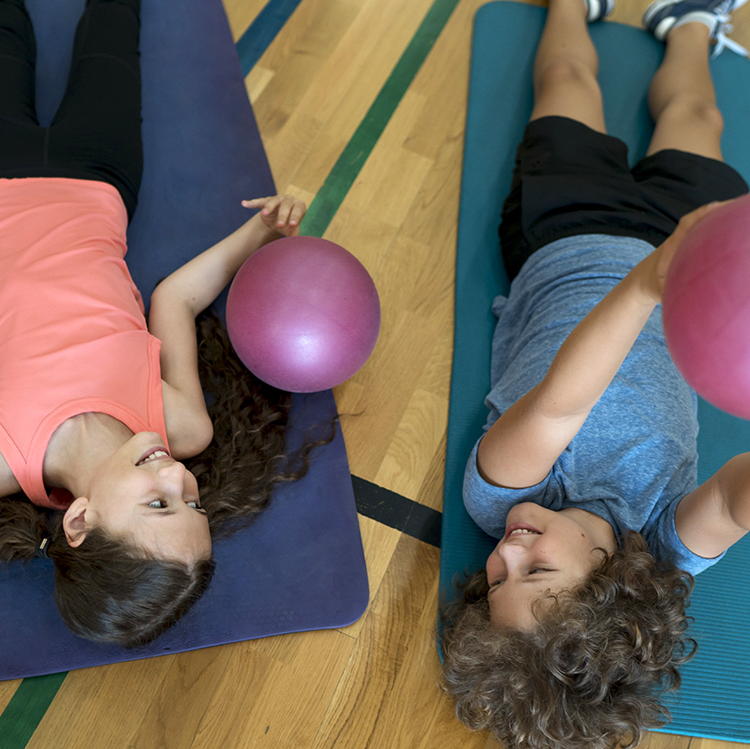
Активная часть
1. Оценить индивидуальный образ жизни по критериям факторов риска НИЗ.
2. Оценить приверженность к здоровому образу жизни по критериям.

Slide 8
Оценка образа жизни согласно критериев факторов риска ВОЗ
Факторы риска (АГ, ОХС, ГГК -при наличии данных) | Результат | Наличие/Отсутствие
АГ (САД ≥140мм.рт.ст, ДАД ≥ 90 мм.рт.ст.
ОХС ˃ 5 ммоль/л
ГГК (глюкоза натощак в венозной плазме ≥6,1 ммоль/л, в капиллярной крови ≥ 5,6 ммоль/л).
Избыточная масса тела (ИМТ≥25), ожирение (ИМТ≥30),
Низкая физическая активность
Риск пагубного потребления алкоголя (на основании анкетирования)
Курение табака – ежедневное выкуривание одной сигареты и более
Нерациональное питания (употребление фруктов и овощей менее 400 г в сутки)

Slide 9
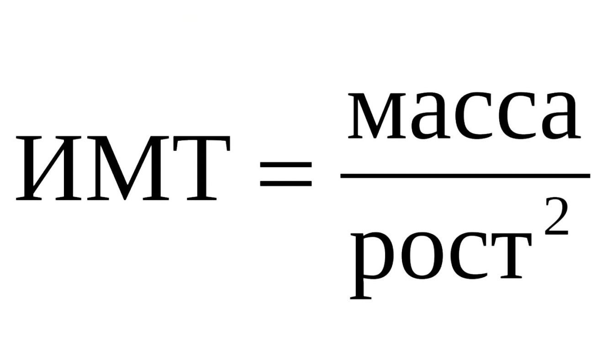
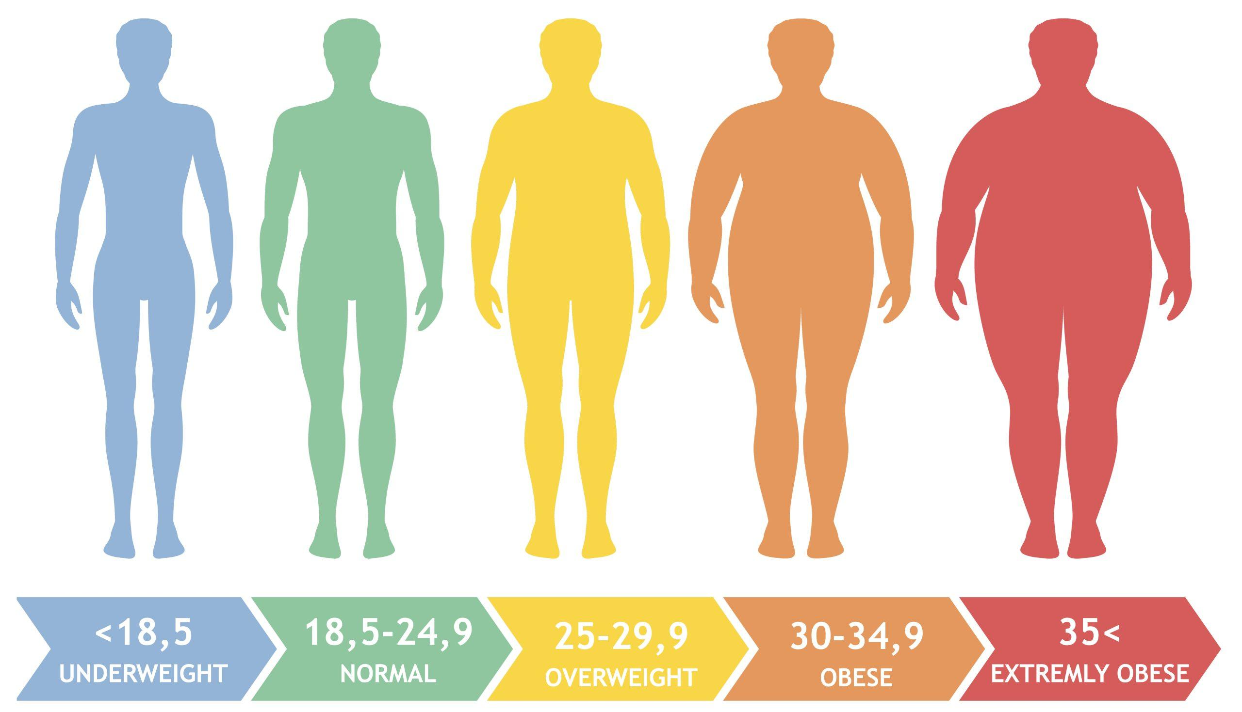
Оценка индекса массы тела (ИМТ)

Slide 10
Оценка уровня двигательной активности согласно критериев ВОЗ
Минимальным уровнем двигательной активности считается:
Занятия 150 минут в неделю (30 минут /5 дней) умеренной аэробной физической активностью;
Или 75 минут в неделю (15 мин /5 дней) энергичной аэробной физической активностью, или их сочетание.
Этот объем двигательной активности эквивалентен:
15 мин подъема по лестнице,
15 мин бега(1,5 – 2 км),
15 мин езды на велосипеде (6 км при скорости 20 км/ч),
20 мин плавания,
30 мин ходьбы (2,5 – 3 км),
30 мин танцев,
45 мин уборки (мытье пола или окон).

Slide 11
Оценка приверженности к здоровому образу жизни по методике НМИЦ ТПМ
Согласно методике НМИЦ ТПМ, для оценки приверженности к ЗОЖ оцениваются компоненты: правильное питание (употребление достаточного количества фруктов и овощей, потребление поваренной соли не более 1 чайной ложки в сутки), оптимальная (не ниже минимальной) физическая активность, нормальный вес, отсутствие курения и умеренное потребление алкоголя (не чаще 1 раза в месяц).
Степень приверженности ЗОЖ характеризуют две составляющие:
удовлетворительный индекс (отсутствие курения, при этом может отсутствовать любой другой из компонентов ЗОЖ),
высокий индекс (отсутствуют факторы риска).

Slide 12
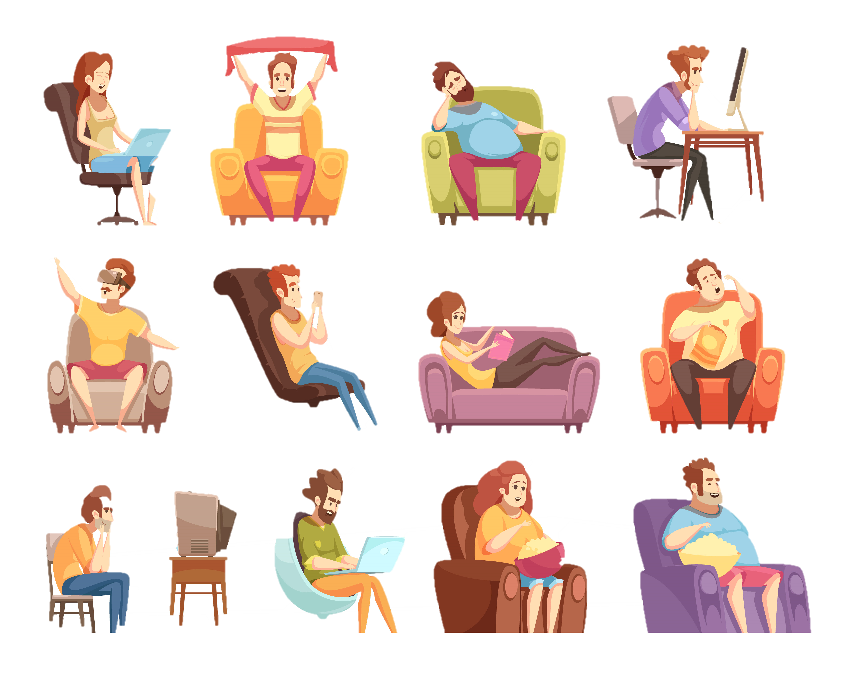
Гиподинамия – болезнь цивилизации
Гиподинамия — нарушение функций организма (опорно- двигательного аппарата, кровообращения, дыхания, пищеварения) при ограничении двигательной активности, снижении силы сокращения мышц и выносливости.

Slide 13
Гиподинамия – болезнь цивилизации
Физическая сила и выносливость, способность переносить физические нагрузки без последствий является одним из наиболее значимых ресурсов человека для поддержания трудоспособности, здоровья и долголетия.
Технический прогресс, современные социальные установки, все более ускоряющийся темп жизни привело к тому, что существует много технических устройств и механизмов, облегчающих жизнь на работе и в быту, заменяя человеку при необходимости совершать физическую работу.
Этому способствует урбанизация, автоматизация и механизация трудовой деятельности. Все большая часть городского населения относится к работникам сферы обслуживания и областям интеллектуальной деятельности со снижением физических нагрузок. Этому же способствует развитие системы общественного, служебного и личного транспорта, средств связи и коммуникации. Освобождение человека от физического труда приводит к гиподинамии.

Slide 14

Гиподинамия – болезнь цивилизации
При положительном ответе на пропаганду здорового образа жизни, при эпизодических попытках вести достаточную физическую активность, человек, имея исходный ограниченный физический ресурс и низкую толерантность к физическим нагрузкам, получает первоначальную перегрузку (по сравнению с обычной активностью), которая зачастую приводит к неприятным ощущениям, мелкой травматизации и ухудшению самочувствия, обострению накопленных хронических заболеваний (например, остеохондроз, остеоартроз и др.), что сводит мотивацию на продолжение занятий практически к нулю.

Slide 15
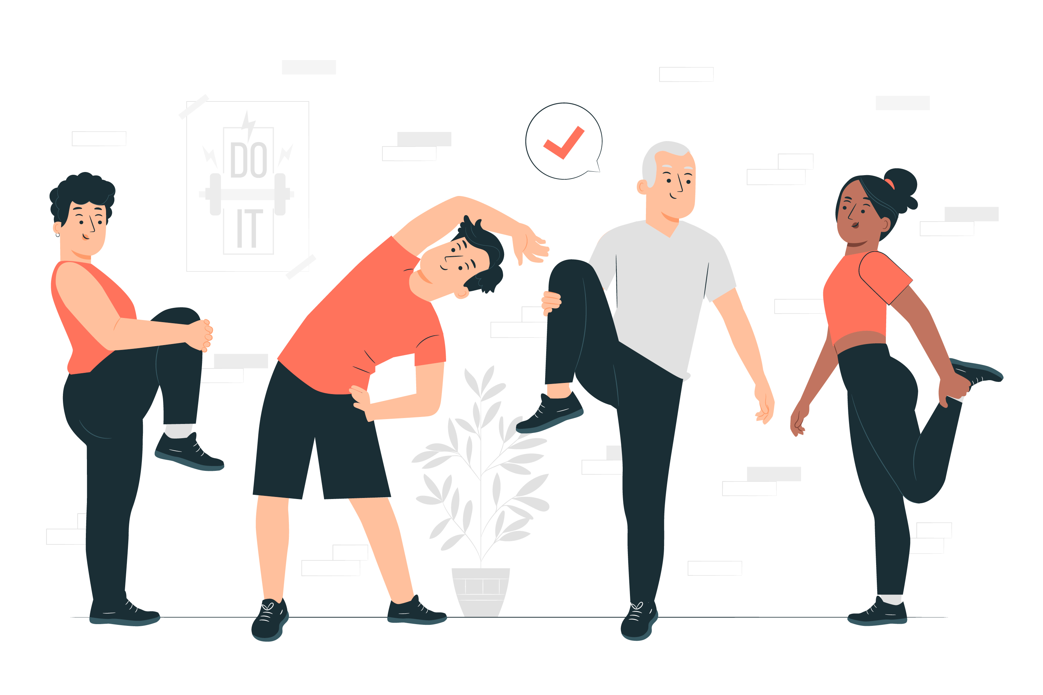
Гиподинамия – болезнь цивилизации
Соответственно, для достижения положительного результата необходимо волевое усилие на регулярность занятий физическими упражнениями, особенно на период формирования привычки и адаптации организма к постепенно возрастающим нагрузкам (в среднем 21-40 дней).

Slide 16
Гиподинамия – болезнь цивилизации
В первую очередь необходимо понимание каждым человеком, что сохранение здоровья - это в первую очередь накопление и сбережение физического ресурса, иными словами это:
укрепление дыхательной системы;
укрепление сердечно-сосудистой системы;
укрепление и повышение прочности опорно-двигательного аппарата;
стимуляция обменных процессов в органах и тканях.

Slide 17
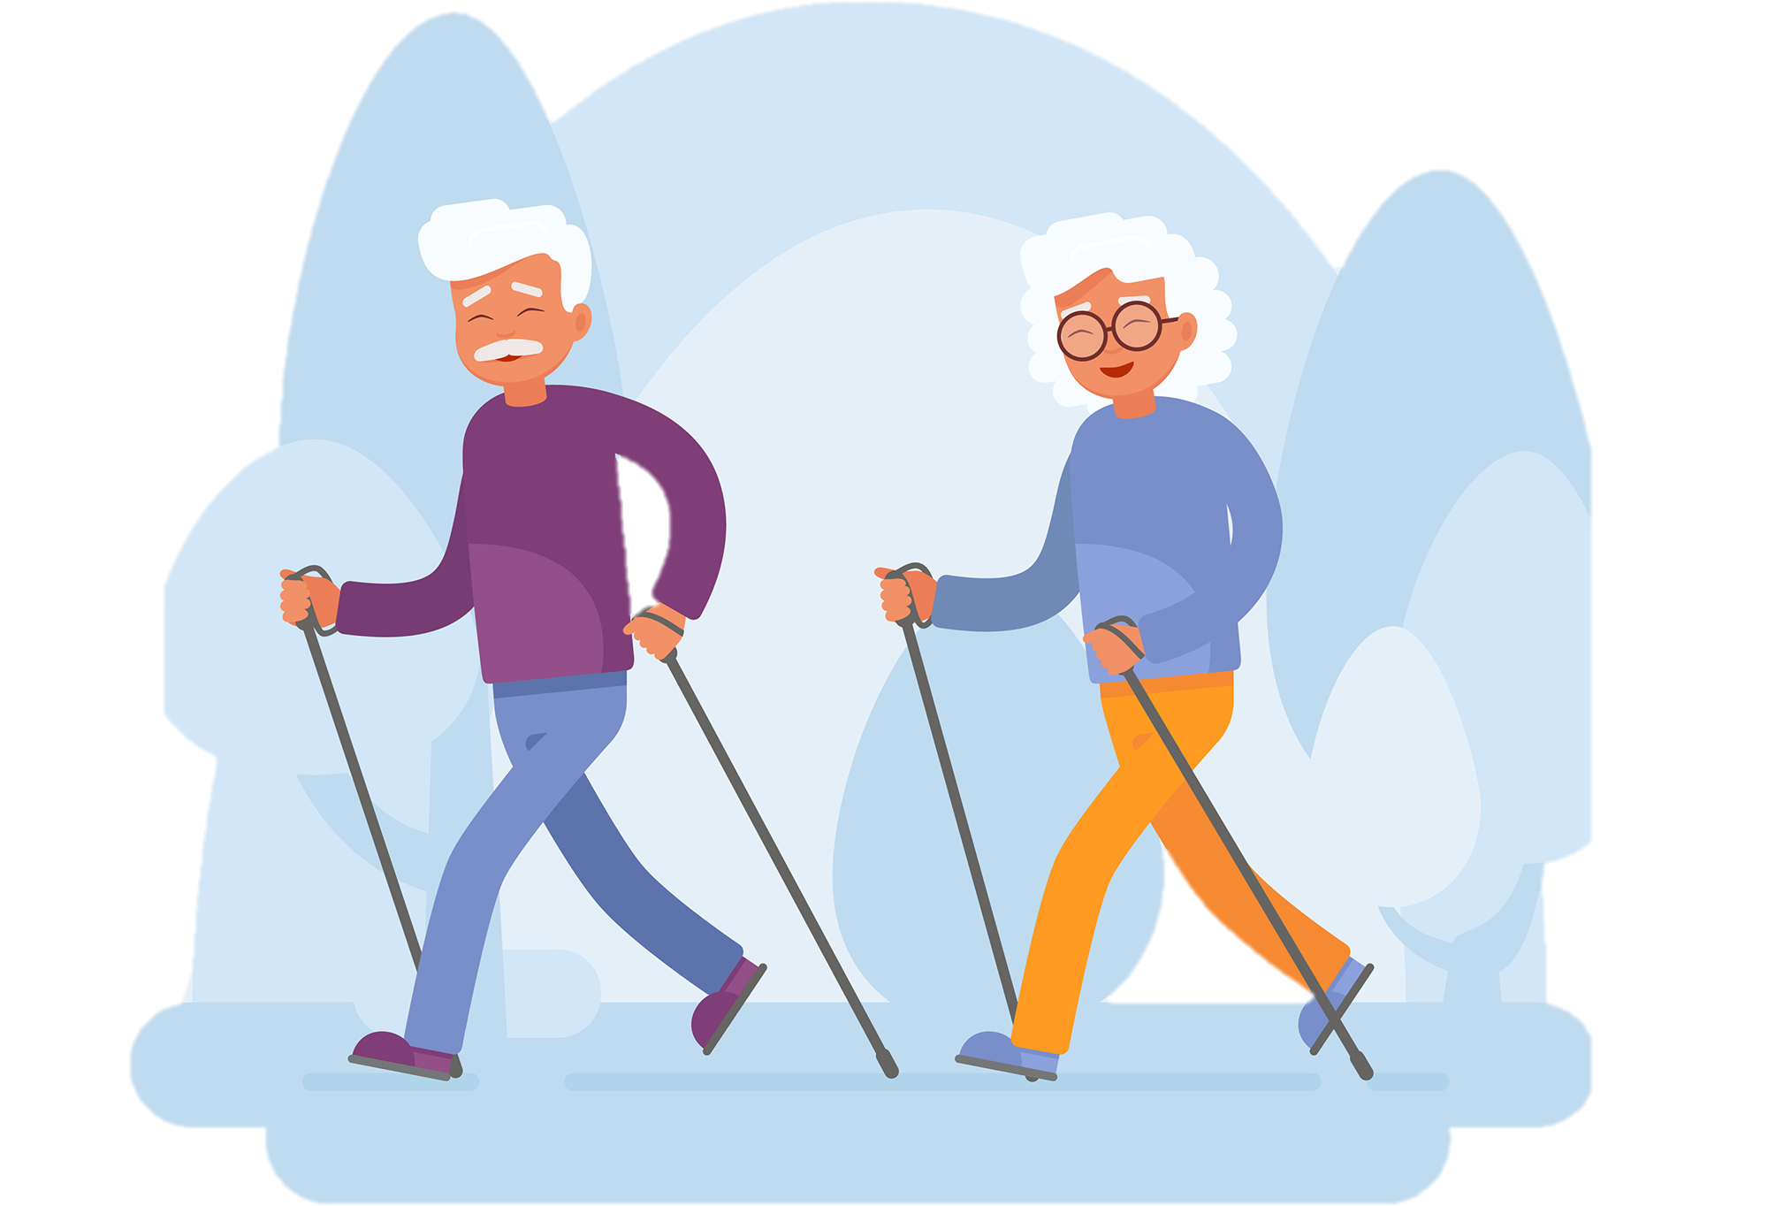
Гиподинамия – болезнь цивилизации
Научные исследования показали, что 15-20% риска развития ишемической болезни сердца, II типа сахарного диабета, рака толстого кишечника и молочной железы, а также переломов шейки бедра у пожилых людей связаны с низкой ФА. Между тем, аэробная умеренная ФА в течение 150 минут (2 часа 30 минут) в неделю снижает риск преждевременной смерти, а также риск развития ишемической болезни сердца и инсульта, артериальной гипертонии, сахарного диабета II типа и депрессии.

Slide 18
Гиподинамия – болезнь цивилизации
Занятия же от 150 до 300 минут в неделю (5 часов) приносят дополнительную пользу для здоровья: снижается риск развития рака толстой кишки и рака молочной железы, а также снижается риск наращивания избыточной массы тела.

Slide 19
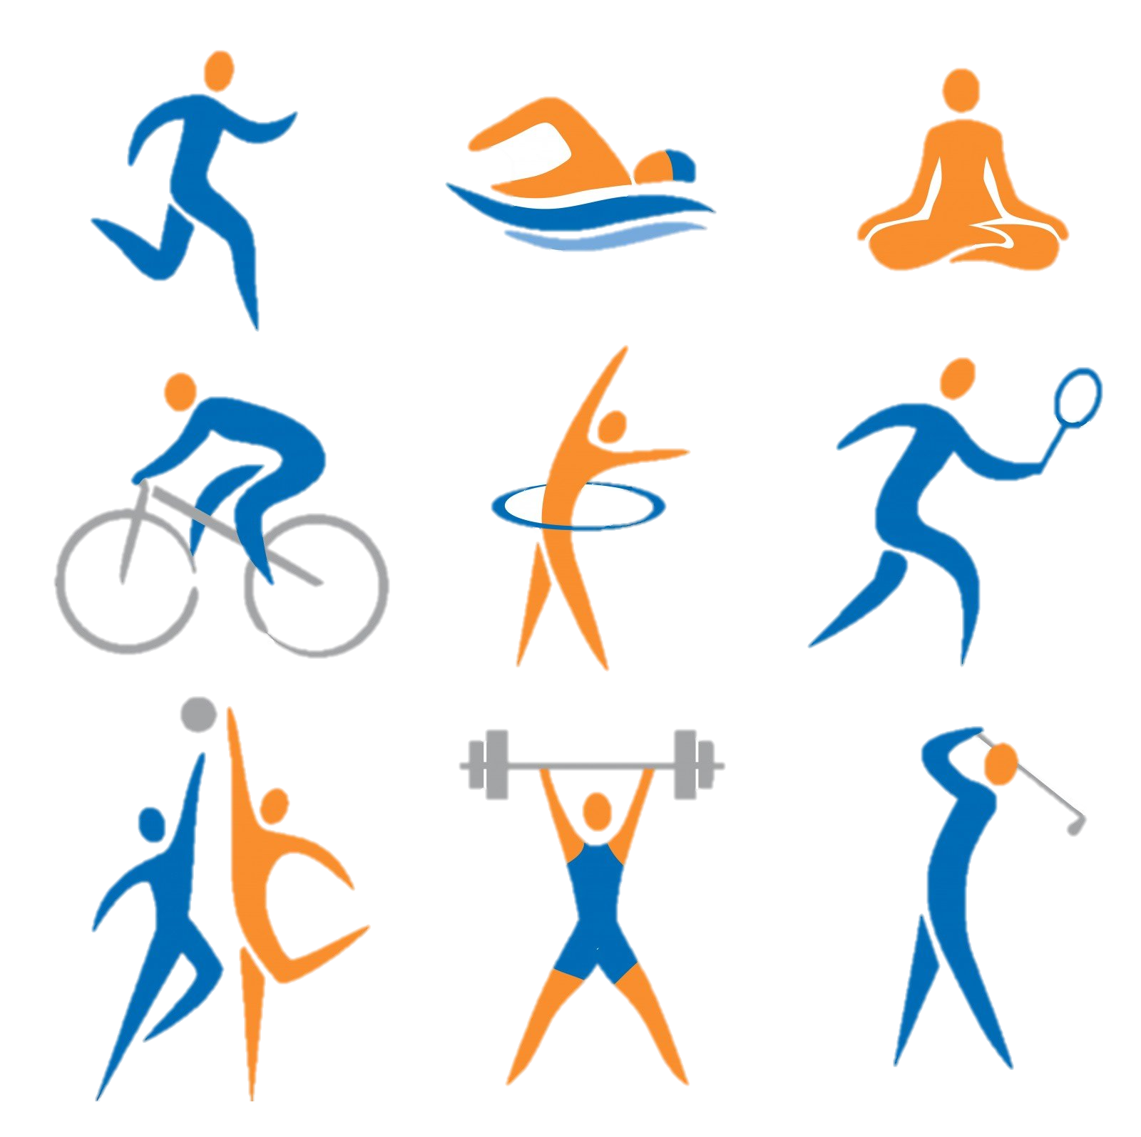
Гиподинамия – болезнь цивилизации
Физическая активность – это не только занятия спортом, это более широкое понятие, чем спорт. Спорт является важным компонентом интенсификации физической активности, но чаще всего он может поддержать тех, кто уже достаточно активен (что само по себе тоже неплохо). Спортом занимается ограниченный круг людей.

Slide 20

Гиподинамия – болезнь цивилизации
Физическая активность (ФА) определяется как любое движение тела, производимое скелетными мышцами, которое приводит к расходу энергии сверх уровня состояния покоя.
По интенсивности энергетических затрат физическую активность классифицируют на три уровня: низкий, умеренный и интенсивный.

Slide 21
Гиподинамия – болезнь цивилизации
Существует понятие минимального уровня физической активности, который необходимо поддерживать, чтобы достичь тренированности сердечно-сосудистой системы. Общее время занятий для достижения указанного уровня физической активности может быть суммировано в течение дня, но длительность одного занятия должна быть не менее 10 минут. Это связано с тем, что существует некая пороговая доза, минимальная по времени и интенсивности, необходимая для получения эффекта с точки зрения тренированности сердечно-сосудистой системы

Slide 22
Гиподинамия – болезнь цивилизации
Продолжительность физической активности для достижения рекомендованного уровня зависит от ее интенсивности.
Так, для достижения умеренного уровня физической активности, что соответствует сжиганию 3,5–7 ккал/мин, рекомендованная продолжительность занятий в общей сложности должна составлять 30 минут в день. В среднем это приводит к расходу энергии приблизительно в 150 ккал.
Для достижения интенсивного уровня физической активности, когда сжигается более 7 ккал/мин, продолжительность занятий для сжигания, соответственно, 150 ккал, составляет 22 мин.

Slide 23
Гиподинамия – болезнь цивилизации
Если эти расчеты перевести на язык наглядных физических нагрузок, то можно сказать, что для сжигания 150 ккал необходимо:
45 минут мыть окна или пол.
45 минут играть в волейбол;
30 минут ездить на велосипеде (проехать 8 км);
30 минут танцевать (быстрые танцы);
30 минут ходить пешком (пройти 3 км);
20 минут плавать;
20 минут играть в баскетбол;
15 минут бежать (1,5-2 км);
15 минут подниматься по лестнице.
Чем выше интенсивность нагрузки, тем меньше требуется времени для расходования этого количества энергии.

Slide 24
Активная часть
1. Провести самодиагностику по оценке своего уровня физической активности на основании перечисленных выше критериев.
2. Оценить свой интерес к физической активности в настоящее время

Slide 25
Уровень ФА и интерес к оптимизации ФА
 | Уровень физической активности в настоящее время
1. | Я не занимаюсь ни умеренными, ни интенсивными видами физической активности регулярно, и не собираюсь заниматься в ближайшие 6 месяцев.
2. | Я не занимаюсь ни умеренными, ни интенсивными видами физической активности регулярно, но думаю о том, чтобы начать в ближайшие 6 месяцев.
3. | Я пытаюсь увеличить уровень своей физической активности до умеренного или интенсивного, но не делаю этого регулярно.
4. | У меня имеется физическая нагрузка на интенсивном уровне менее3-х раз в неделю (или) на умеренном - менее 5-и раз в неделю.
5. | У меня имеется умеренная физическая нагрузка по 30 минут в день5 дней в неделю в течение последних 1-5 месяцев.
6. | У меня имеется умеренная физическая нагрузка по 30 минут в день5 дней в неделю в течение последних 6 (или более) месяцев.
7. | У меня имеется интенсивная физическая нагрузка 3 или более раз в неделю в течение 1-5 месяцев.
8. | У меня имеется интенсивная физическая нагрузка 3 или более раз в неделю в течение последних 6 (или более) месяцев
Выберите только один номер, наиболее отвечающий уровню Вашей физической
активности

Slide 26
Личные предпочтения при занятиях физической активностью
Виды физической активности
Бег | Прогулка по лесу | Катание на велосипеде
Неторопливая ходьба (прогулки возле дома, в сквере, в парке) | Подниматься по лестницам пешком | Ходьба по пересеченной местности (походы, выезды в парки, скверы)
Утренняя гимнастика | Работа в саду (на даче) | Уборка по дому
Лыжные прогулки | Плавание | Катание на коньках, роликах
Работа с собственным весом с использованием подручных средств (турник, скамейка, брусья) | Работа на тренажерах на выносливость без утяжеления | Работа на силовых тренажерах с утяжелением
Танцы | Танцы с партнером | Бокс
Йога | Аэробика | Единоборства
Пилатес | Фитнес | Теннис

Slide 27
Личные предпочтения при занятиях физической активностью
При заполнении таблицы:
  Отметить (обвести) три самых доступных видов физической активности из числа перечисленных.
  Отметить (обвести) три самых эмоционально приятных видов физической активности.
  Отметить (зачеркнуть) три самых эмоционально НЕ приятных видов физической активности.
  Отметить (зачеркнуть ) три вида активности которые Вы не будете использовать никогда.
Примечание: задания 1, 2, 3 и 4 независимы друг от друга. При обводе и зачеркивании могут быть наложения. Например: Уборка по дому является одновременно самым доступным и самым эмоционально неприятным видом физической активности. В то же время вы не можете его обвести как ответ на задание 4, поскольку уборка по дому необходима.
При необходимости можно вписать самим виды физической активности, которые не указаны в таблице.
По заполнению таблицы необходимо на занятии озвучить в группе виды физической активности по группам и обосновать свой выбор. Отметить виды ФА, которые являются одновременно наиболее доступными и самыми эмоционально приятными.

Slide 28
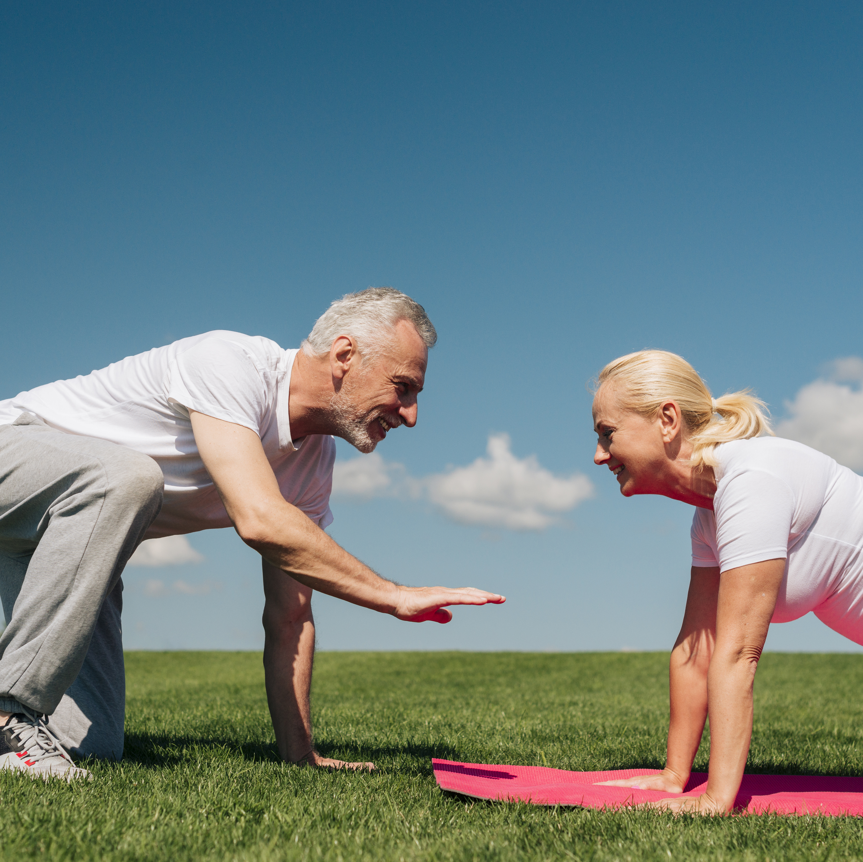
Спасибо!

